Slide 1

“Papaito piernas largas”
6° Básico
Números y operatoria.
Operatoria combinada.

Slide 2
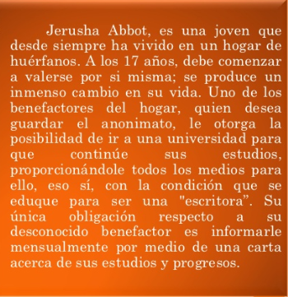

Slide 3
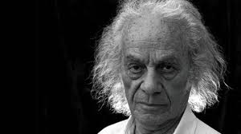
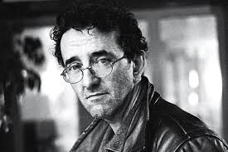
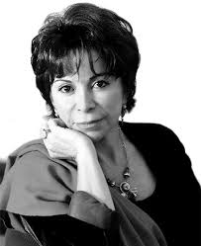
ESCRITORES CHILENOS….
(nacimiento – defunción)
Nicanor Parra (1.914 – 2.018)
Roberto Bolaño (1.953 – 2.003)
Isabel Allende (1.942)

Slide 4
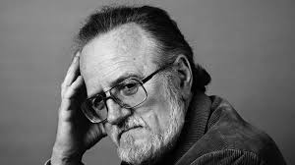
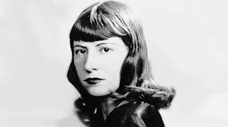
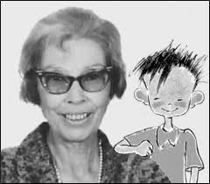
José Donoso (1.925 – 1.996)
María Luisa Bombal (1.910 – 1.980)
Marcela Paz (1.902 – 1.985)

Slide 5
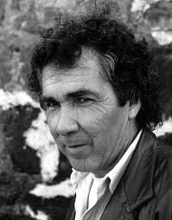
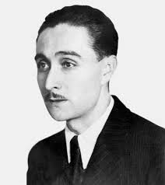
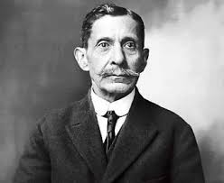
Hernán Rivera Letelier (1.950)
Oscar Castro (1.910 – 1.947)
Baldomero Lillo (1.867 – 1.923)

Slide 6
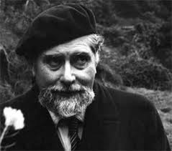
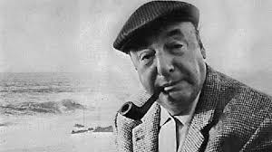
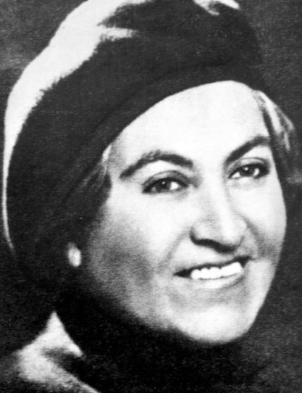
Francisco Coloane (1.910 – 2.002)
Pablo Neruda (1.904 – 1.973)
Gabriela Mistral (1.889 – 1.957)

Slide 7
UNIVERSIDADES CHILENAS…
Las universidades en Chile suman 58 instituciones que se dividen principalmente en dos tipos:
las llamadas «universidades tradicionales», pertenecientes al Consejo de Rectores de las Universidades Chilenas integrado por las 18 universidades públicas del país y 12 universidades particulares;
y por otro lado las 28 universidades privadas restantes, de las cuales hay 11 que pertenecen a la Corporación de Universidades Privadas.

Slide 8
La universidad más antigua del país en funcionamiento es la Universidad de Chile, fundada en Santiago en 1842.
La universidad más antigua creada fuera de la capital es la Universidad de Concepción, fundada en Concepción en 1.919, siendo esta, además, la primera universidad privada en pertenecer al Consejo de Rectores. A pesar de lo anterior, antiguamente existieron otras instituciones con rangos universitarios, tales como la Escuela de Minas de Copiapó, fundada en 1.857 y que posteriormente derivó en la Universidad de Atacama.
La primera universidad en Chile fue la Universidad Pontificia de Santo Tomás de Aquino, fundada el 19 de agosto de 1.622 por la Orden Dominicana.

Slide 9
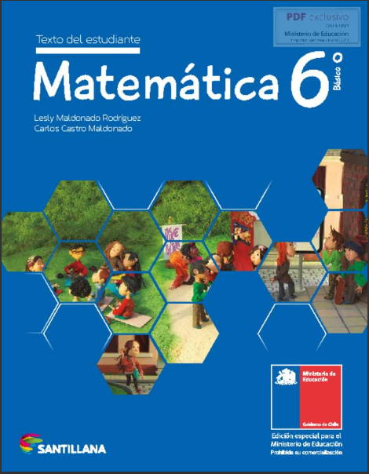
Trabaja en el texto, páginas 16, 17, 18 y 19.

